Slide 1
Федеральный реестр
медицинских организаций(ФРМО)
и Федеральный регистр
медицинских работников (ФРМР)

Slide 2
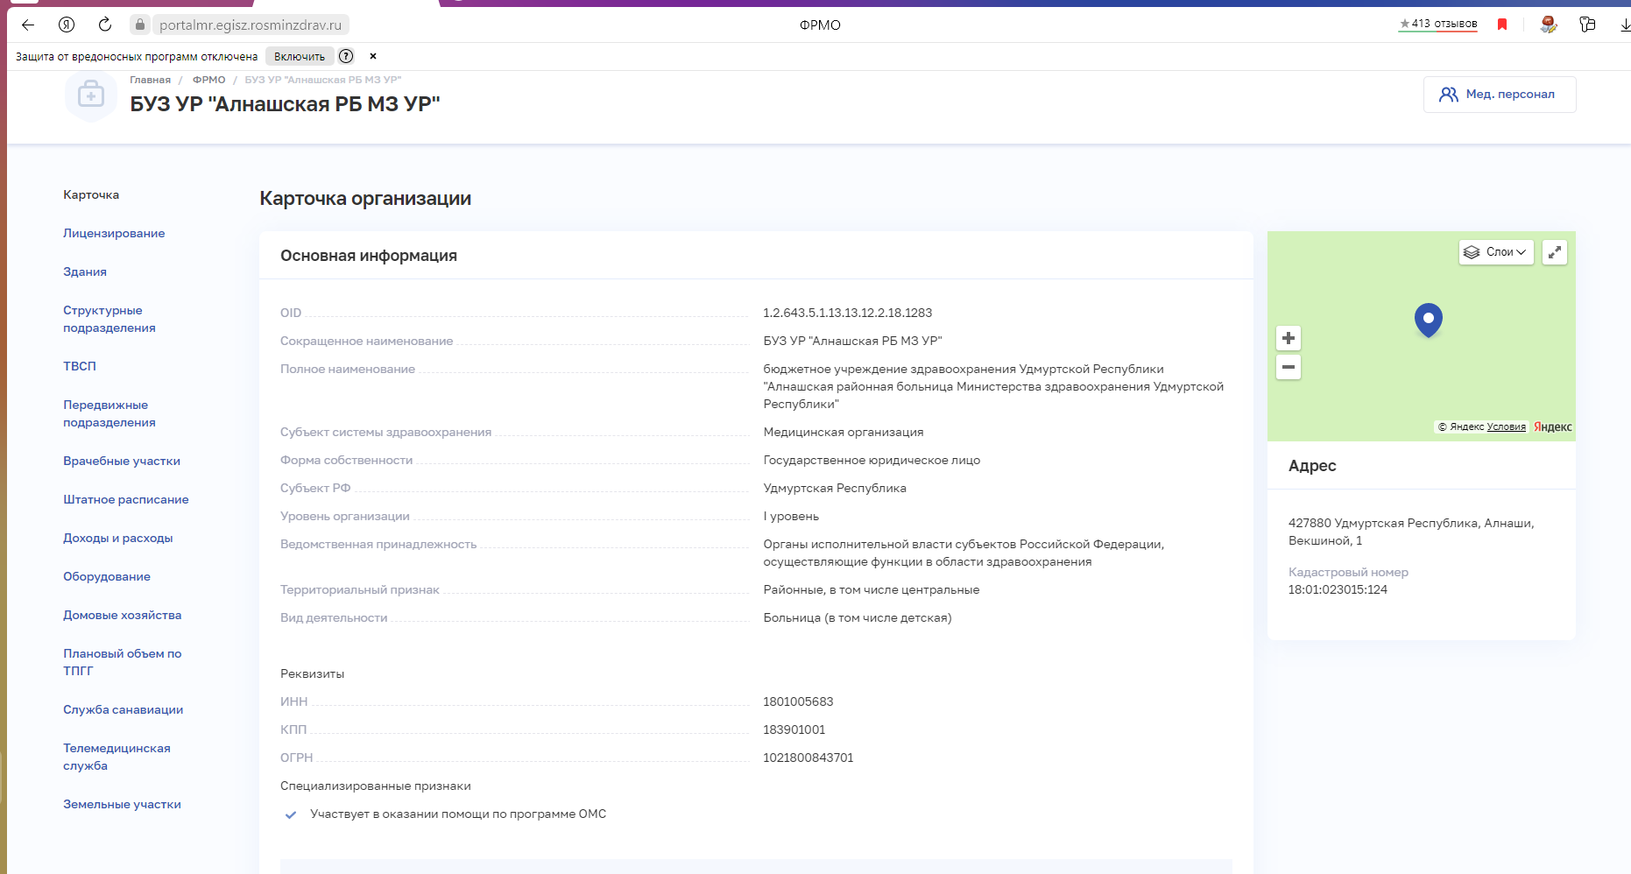
Проверьте на ФРМО правильность внесения адресов по всем зданиям. 22.11.2022 был реализован переход на новый государственный адресный реестр (ГАР). Правильно вносите год постройки. Если здание признано аварийным, должны быть соответствующие документы.
Вносим здания, где осуществляется медицинская деятельность

Slide 3
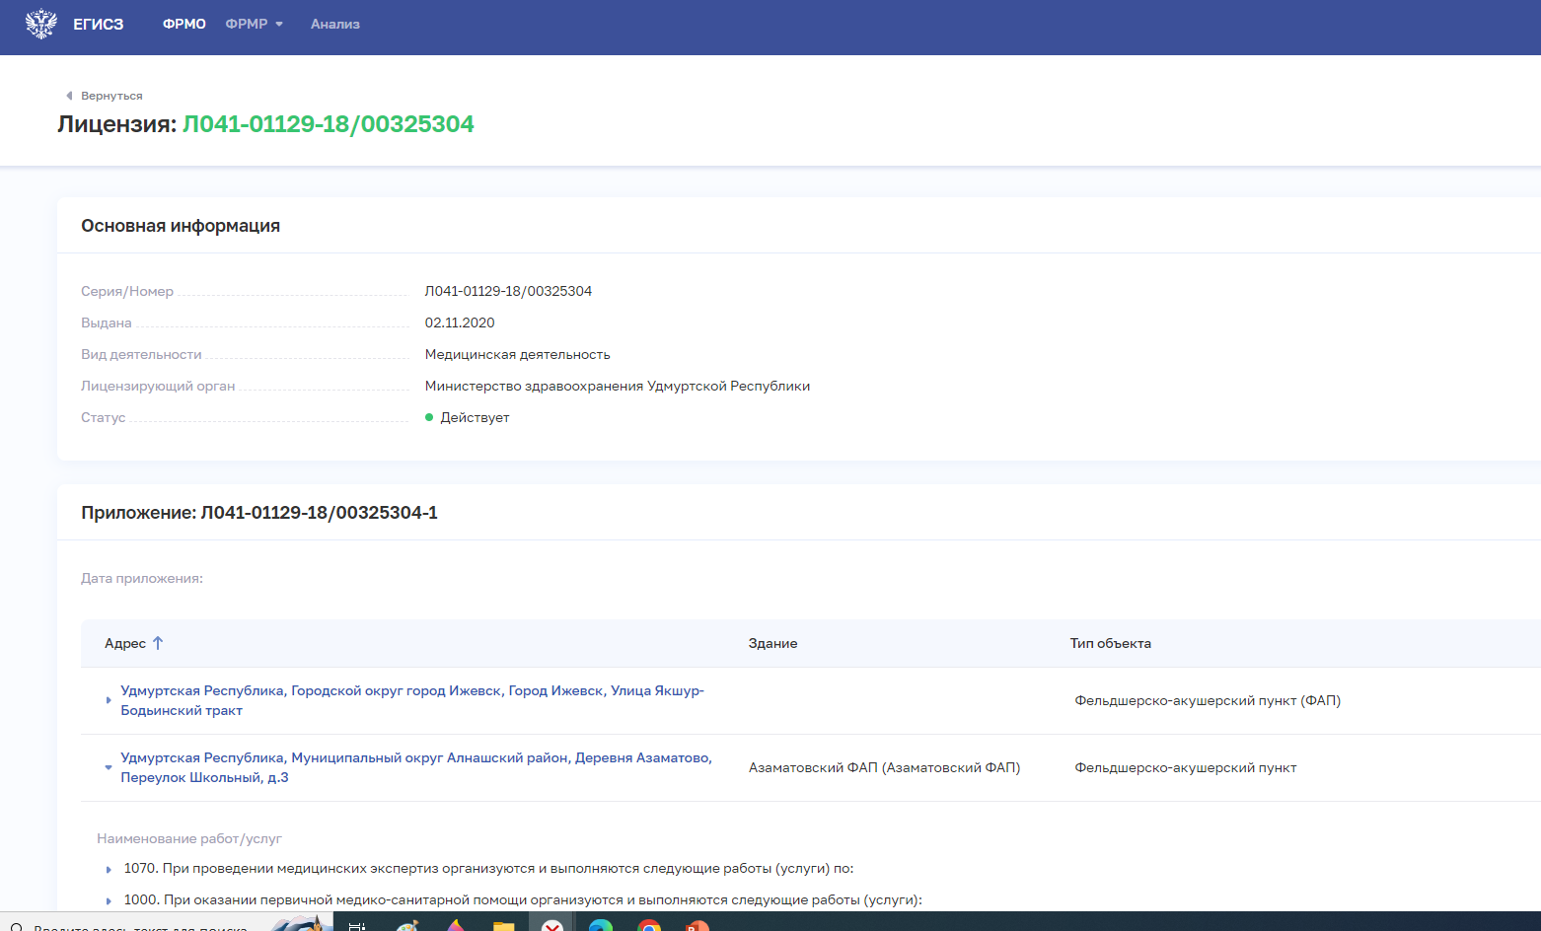
Обязательно проверьте лицензию, если есть лицензия на фарм. деятельность или образовательную деятельность, то в режиме «Карточка» можно добавить.

Slide 4
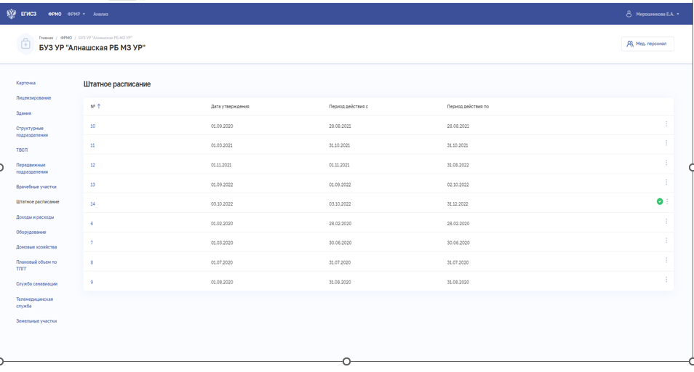
По всем изменениям в штатном расписании формируется новое расписание.

Slide 5
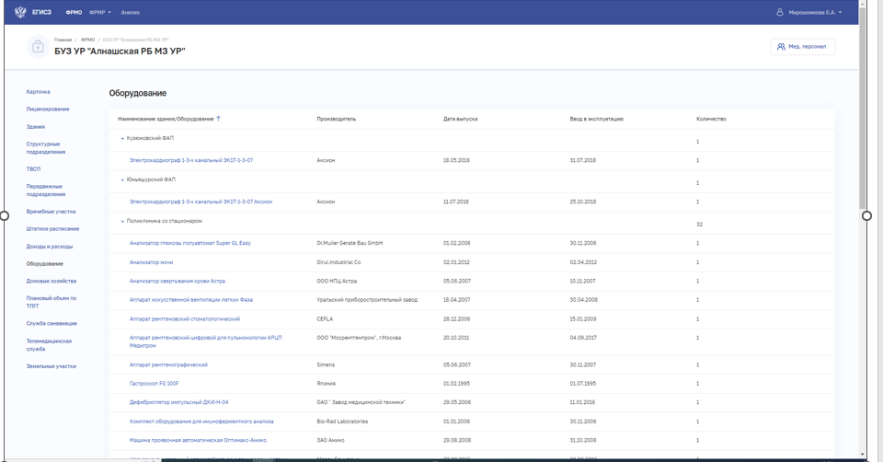
Поиск оборудования
1. Ввести номер РУ (регистрационный номер в Федеральной службе по надзору в сфере здравоохранения) и дату регистрации
2. Если нужное оборудование не найдено, то проверяем искомое оборудование на сайте РЗН ( https://roszdravnadzor.gov.ru/services/misearch )
3. Если на сайте РЗН оборудование присутствует, то проверяем в справочнике 538 ( https://nsi.rosminzdrav.ru/#!/refbook/1.2.643.5.1.13.13.99.2.538/version/2.48 )
4. Если в справочнике есть, но не можете найти в ФРМО, то пишем заявку в СТП ЕГИСЗ. Если в справочнике отсутствует, а на сайте РЗН есть, то пишем заявку в СТП РЗН.
Контакты службы технической поддержки ЕГИСЗ: телефону 8-800-301-15-59 электронная почта egisz@stp-egisz.ru

Slide 6
Для создания ВУ необходимо опираться на следующие данные:
В разделе СП обязательно должно быть заведено СП с типом "Амбулаторный".
В СП с типом "Амбулаторный" должен быть создан кабинет с признаком "Признак работы по участковому принципу" согласно справочнику ФРМО. Перечень отделений (кабинетов) и коек медицинской организации (1.2.643.5.1.13.13.99.2.228):
Врачей общей практики;
Акушерские;
Фельдшерско-акушерские пункт;
Терапевта участкового кабинет;
Педиатра участкового кабинет;
Кабинет фельдшера.
Для прикрепления медработника в ВУ необходимо, чтобы в ФРМР был заведен с соответствующей должностью. (Справочник: ФРМО. Справочник соответствия типа участка и должности участкового врача/фельдшера (№648)).

Slide 7
Типы врачебных участков | Должность
Фельдшерский | заведующий здравпунктом - фельдшер
 | заведующий фельдшерско-акушерским пунктом - фельдшер
 | фельдшер
 | главный фельдшер
 | старший фельдшер
Терапевтический (в том числе цеховой) | врач-терапевт участковый
 | врач-терапевт участковый цехового врачебного участка
врача общей практики (семейного врача) | врач общей практики (семейный врач)
комплексный | заведующий фельдшерско-акушерским пунктом - акушер
 | заведующий фельдшерско-акушерским пунктом - фельдшер
 | старший фельдшер
 | главный фельдшер
 | фельдшер
 | старший акушер
 | главная акушерка
 | акушер
 | заведующий здравпунктом - фельдшер
 | врач-терапевт участковый цехового врачебного участка
 | врач-терапевт участковый
 | врач-педиатр участковый
 | врач общей практики (семейный врач)
акушерский | старший акушер
 | главная акушерка
 | заведующий фельдшерско-акушерским пунктом - акушер
 | акушер
приписной | заведующий здравпунктом - фельдшер
 | заведующий фельдшерско-акушерским пунктом - фельдшер
 | фельдшер
 | главный фельдшер
 | старший фельдшер
 | акушер
 | заведующий фельдшерско-акушерским пунктом - акушер
 | главная акушерка
 | старший акушер
педиатрический | врач-педиатр участковый

Slide 8
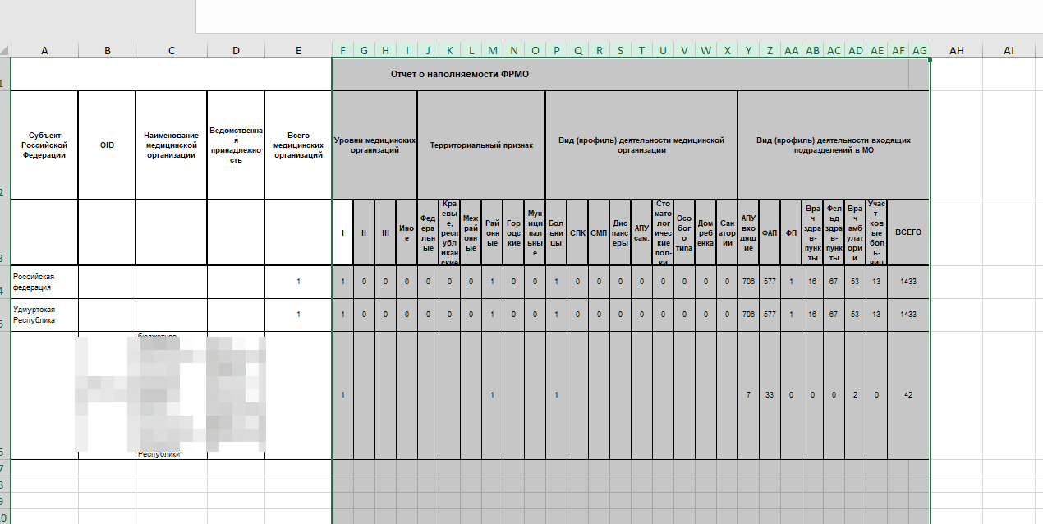
Количеств ФАПов, ВА, УБ в ФРМО должно соответствовать данным формы 30 (таблица 1001).
Обязательно отметить ВА, реорганизованные в ФАПы и наоборот.
Количество можно проверить по форме 86 «Отчет о наполняемости ФРМО»
Проверить корректность данных по всем ФАПам (адрес, количество прикрепленного населения и т.д.).

Slide 9
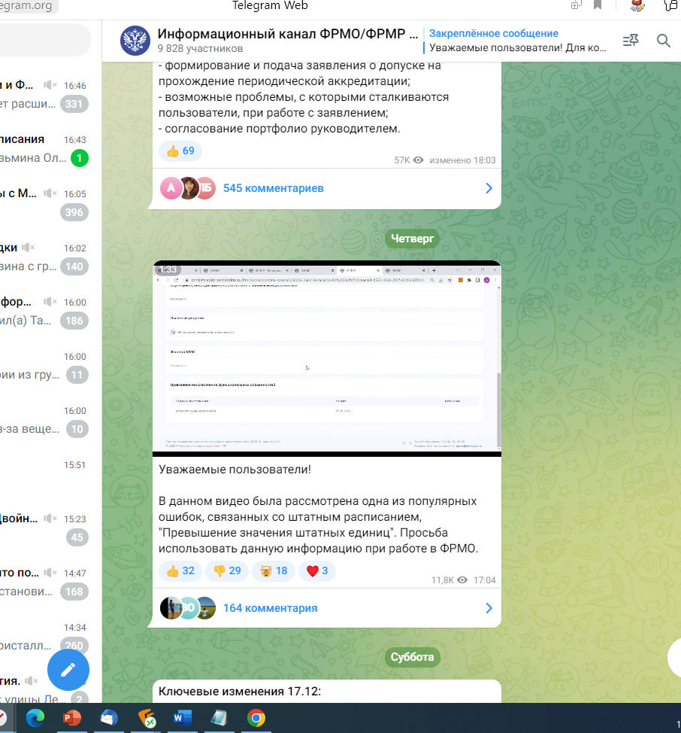
По вопросам ведения ФРМО и ФРМР создан телеграм канал «Информационный канал ФРМО/ФРМР»

Slide 10
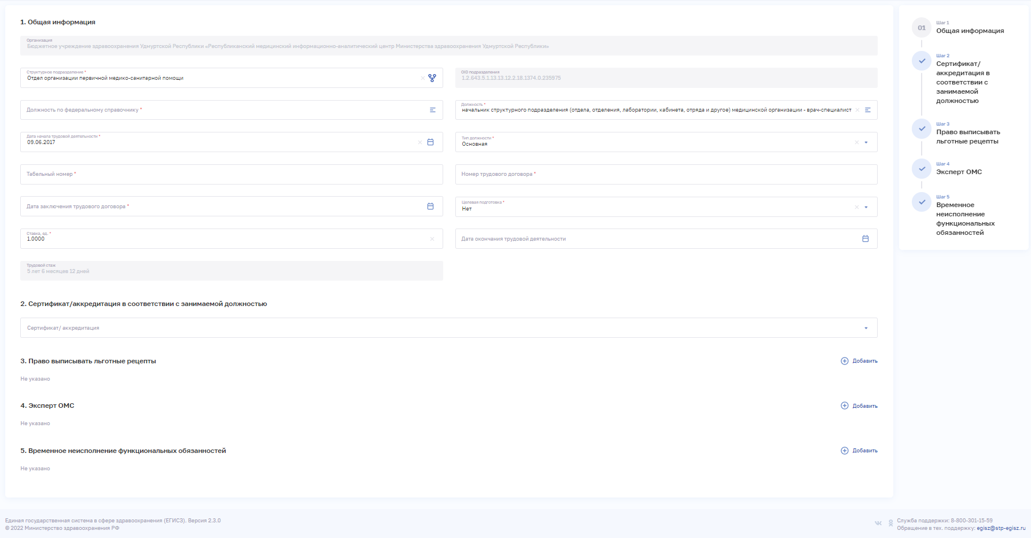
ФРМР. Вновь принятые сотрудники с медицинским образованием должны быть внесены на ФРМР в день поступления, а также поставлена отметка об увольнении в день увольнения.
Обязательно должны быть внесены все совместительства внутренние и внешние

Slide 11
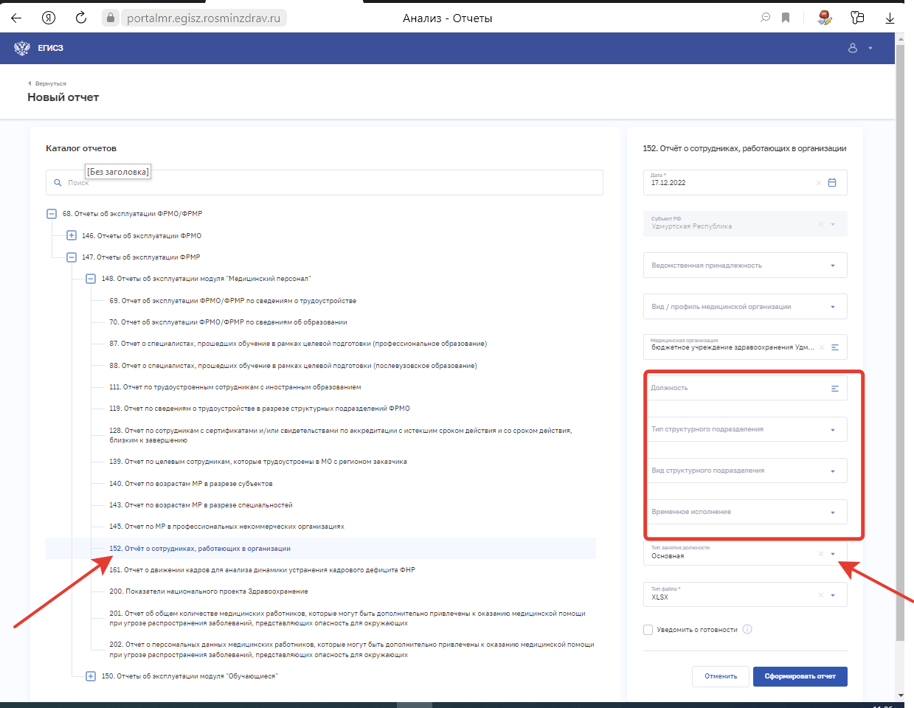
Для анализа внесенной информации рекомендую пользоваться отчетом 152 «Отчет о сотрудниках, работающих в организации»

Slide 12
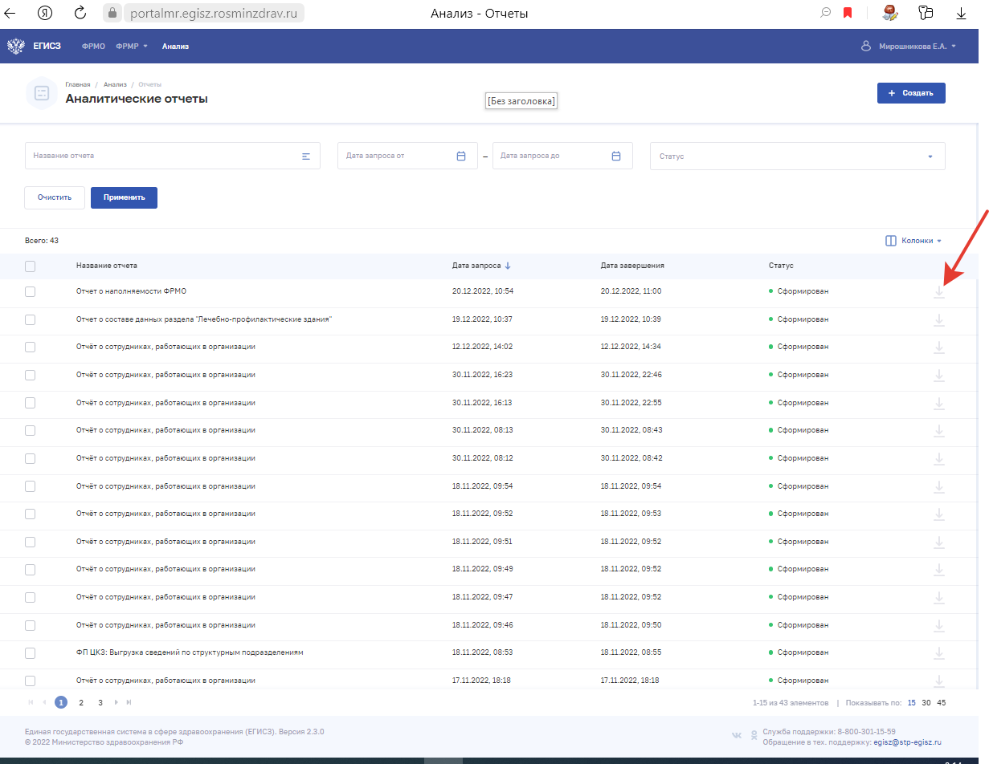
Заказанный отчет формируется от нескольких минут до нескольких часов, вывод в Excel по стрелке.

Slide 13
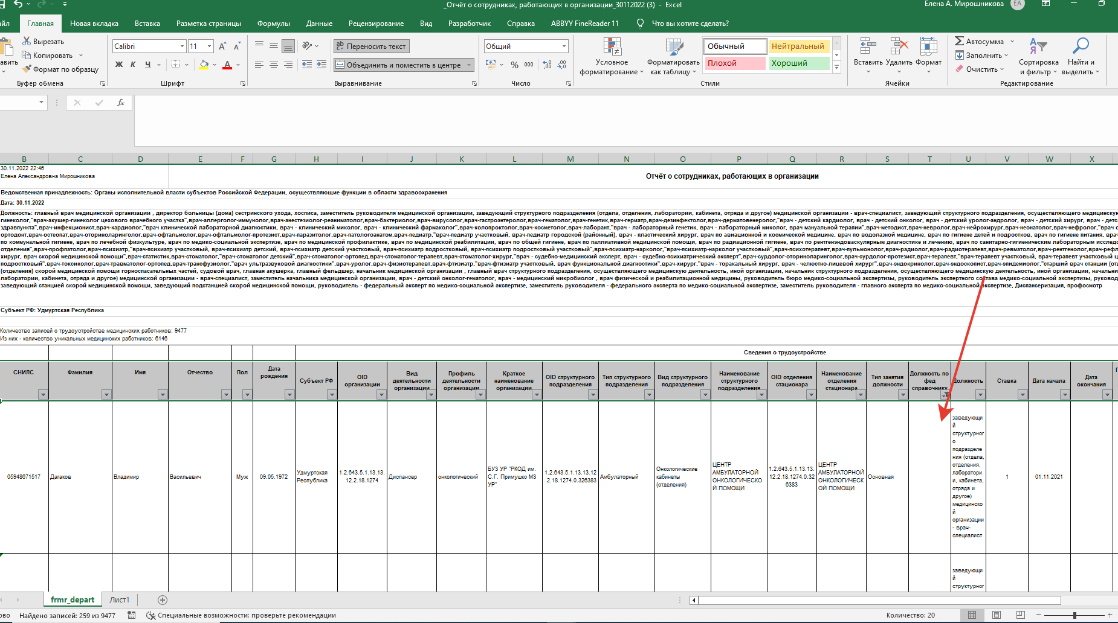
В таблице обязательно должна быть заполнена «должность по федеральному справочнику», заносится при корректировки штатного расписания.

Slide 14
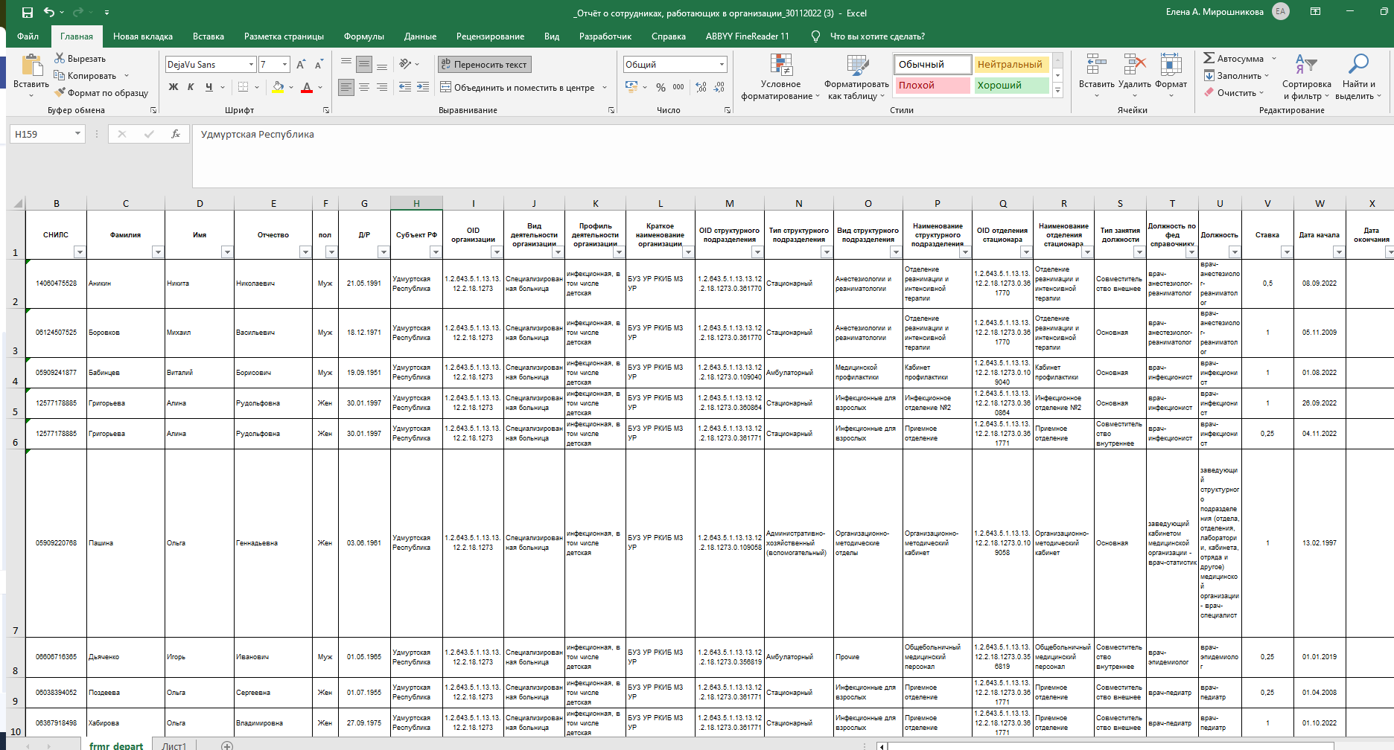
Приведите таблицу к данному виду:

Slide 15
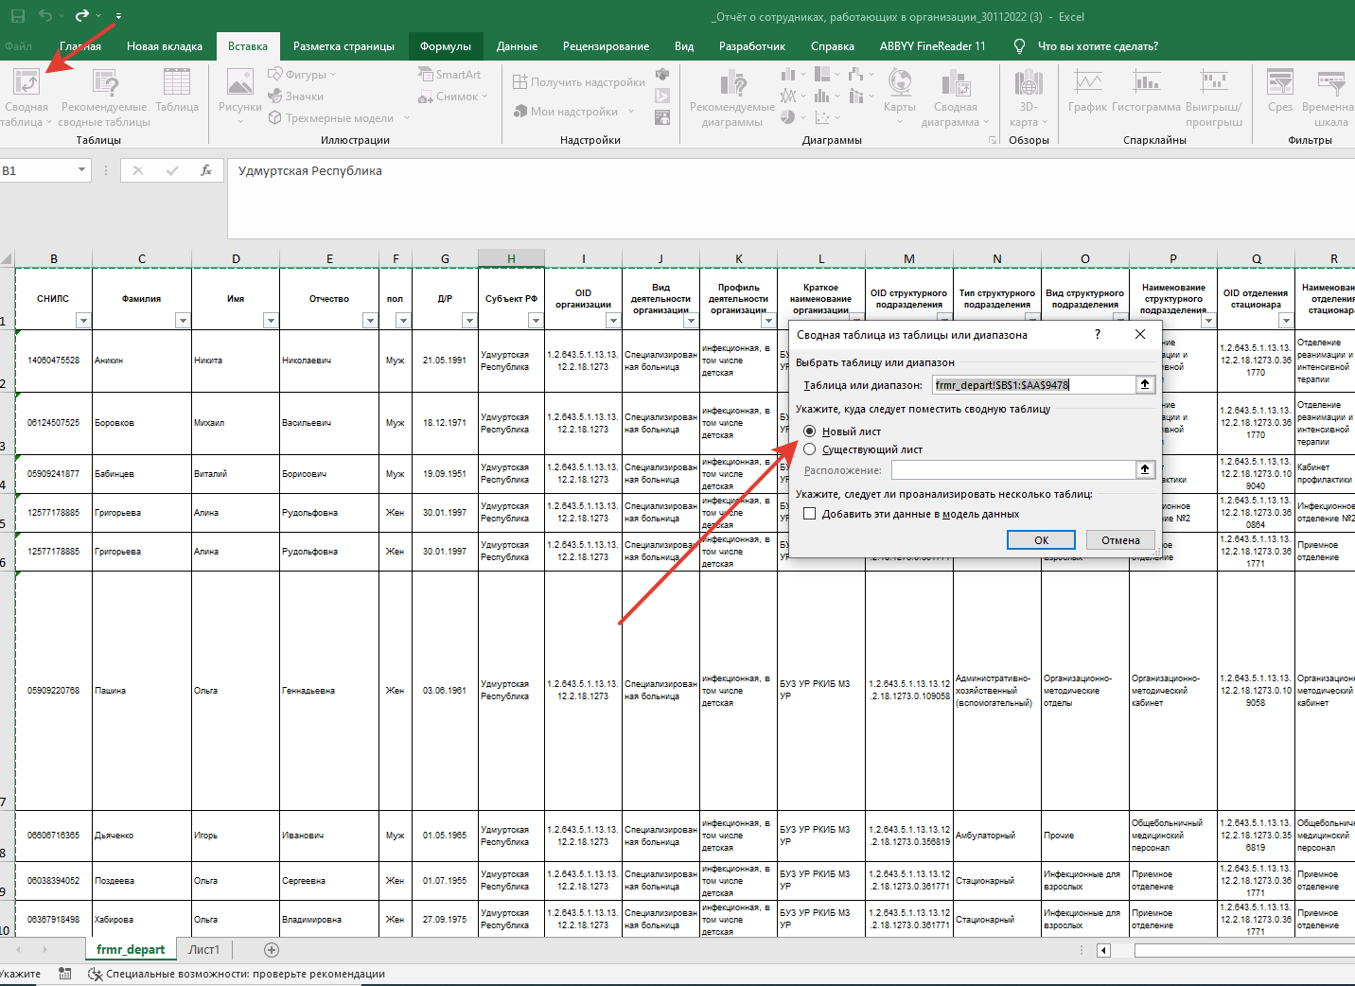
Приведите таблицу к данному виду:

Slide 16
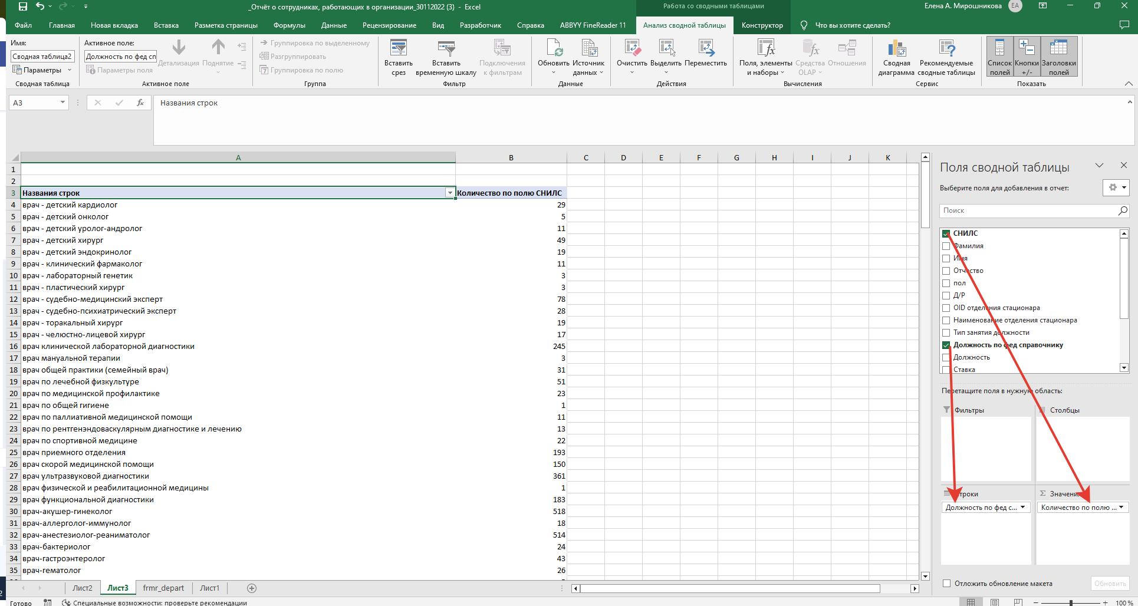
Готовая таблица, её необходимо распечатать и принести на годовые отчеты

Slide 17
Годовой отчет по Медицинским кадрам принимает Мирошникова Елена Александровна в кабинете №102 с 9.00 до 17.00.
Отчет по задаче «Медицинские кадры» принимается с распечатанной формой № 30 (таблица 1100) из Медстата.
Данные по форме №30 из программы Медстат и программы «Медицинские кадры» должны совпадать.
В случае расхождения необходимо иметь пояснительную записку.
Количеств ФАПов, ВА, УБ в ФРМО должно соответствовать данным Медстата по форме 30, таблица 1001 (форму иметь при себе).
Тел. (3412) 78-62-95 доп. 121

